Slide 1


Актуальные вопросы при проведении мероприятий по закрытию, открытию финансового года, составлению и представлению отчетности. Практический опыт, предложения по оптимизации.
Непутаева Н.В.
Начальник отдела бюджетного учета
и отчетности по операциям
бюджетов – главный бухгалтер
2026 год

Slide 2



Миграция данных аналитического и казначейского учета
УПРАВЛЕНИЕ ФЕДЕРАЛЬНОГО КАЗНАЧЕЙСТВА
ПО РЕСПУБЛИКЕ МОРДОВИЯ
ППО АСФК
миграция
14.07.2025
ГИИС ЭБ
с 14.07.2025
миграция
09.08.2025
с 09.08.2025
2026 год

Slide 3
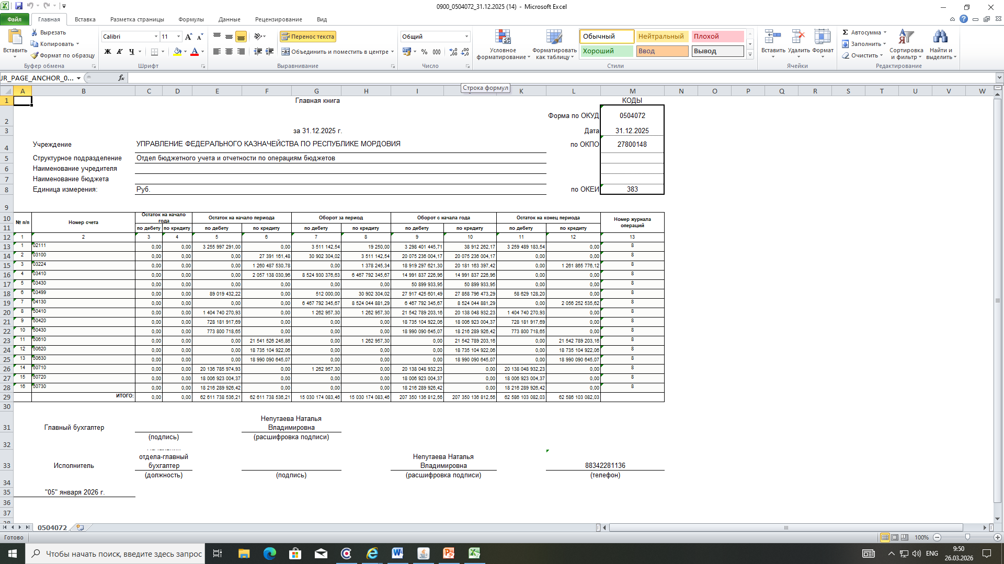
Регистры казначейского учета по НПС
УПРАВЛЕНИЕ ФЕДЕРАЛЬНОГО КАЗНАЧЕЙСТВА
ПО РЕСПУБЛИКЕ МОРДОВИЯ
Заключаются на 04130
2026 год

Slide 4
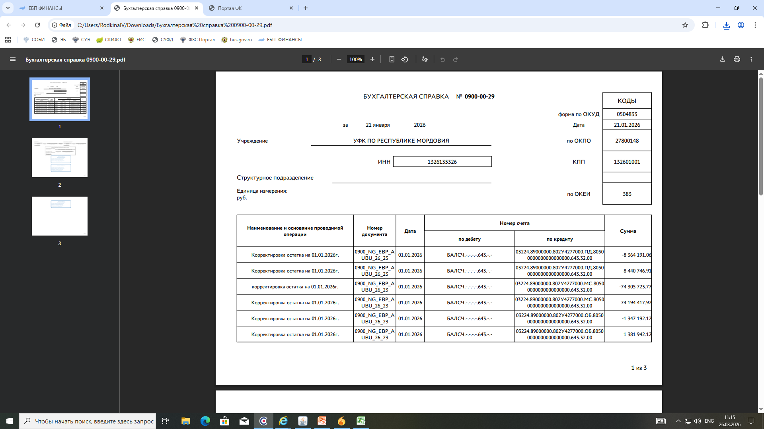

Бухгалтерская справка в ЕБП Финансы
УПРАВЛЕНИЕ ФЕДЕРАЛЬНОГО КАЗНАЧЕЙСТВА
ПО РЕСПУБЛИКЕ МОРДОВИЯ
Сторнировалась сумма сложившегося остатка при открытии года и рассчитывалась в ручную сумма в разрезе кодов аналитических признаков
Код аналитического признака раскрытия информации
2026 год

Slide 5
Предложения по оптимизации
УПРАВЛЕНИЕ ФЕДЕРАЛЬНОГО КАЗНАЧЕЙСТВА
ПО РЕСПУБЛИКЕ МОРДОВИЯ
Автоматизировать повторное открытие года в ЕБП Финансы по клиентам, которые вносили исправления в учётные данные прошлого года, вместо создания бухгалтерских справок по корректировке остатков вручную
Дать право главному бухгалтеру ТОФК отменять утвержденные справки, созданные в ЕБП Финансы
2026 год

Slide 6
Предложения по оптимизации
УПРАВЛЕНИЕ ФЕДЕРАЛЬНОГО КАЗНАЧЕЙСТВА
ПО РЕСПУБЛИКЕ МОРДОВИЯ
Процедуру закрытия года передать на уровень территориальных органов
2026 год

Slide 7
Предложения по оптимизации
УПРАВЛЕНИЕ ФЕДЕРАЛЬНОГО КАЗНАЧЕЙСТВА
ПО РЕСПУБЛИКЕ МОРДОВИЯ
Проводить инициацию по ФБ не в первый рабочий день года, а в дате 1 января.
2026 год

Slide 8
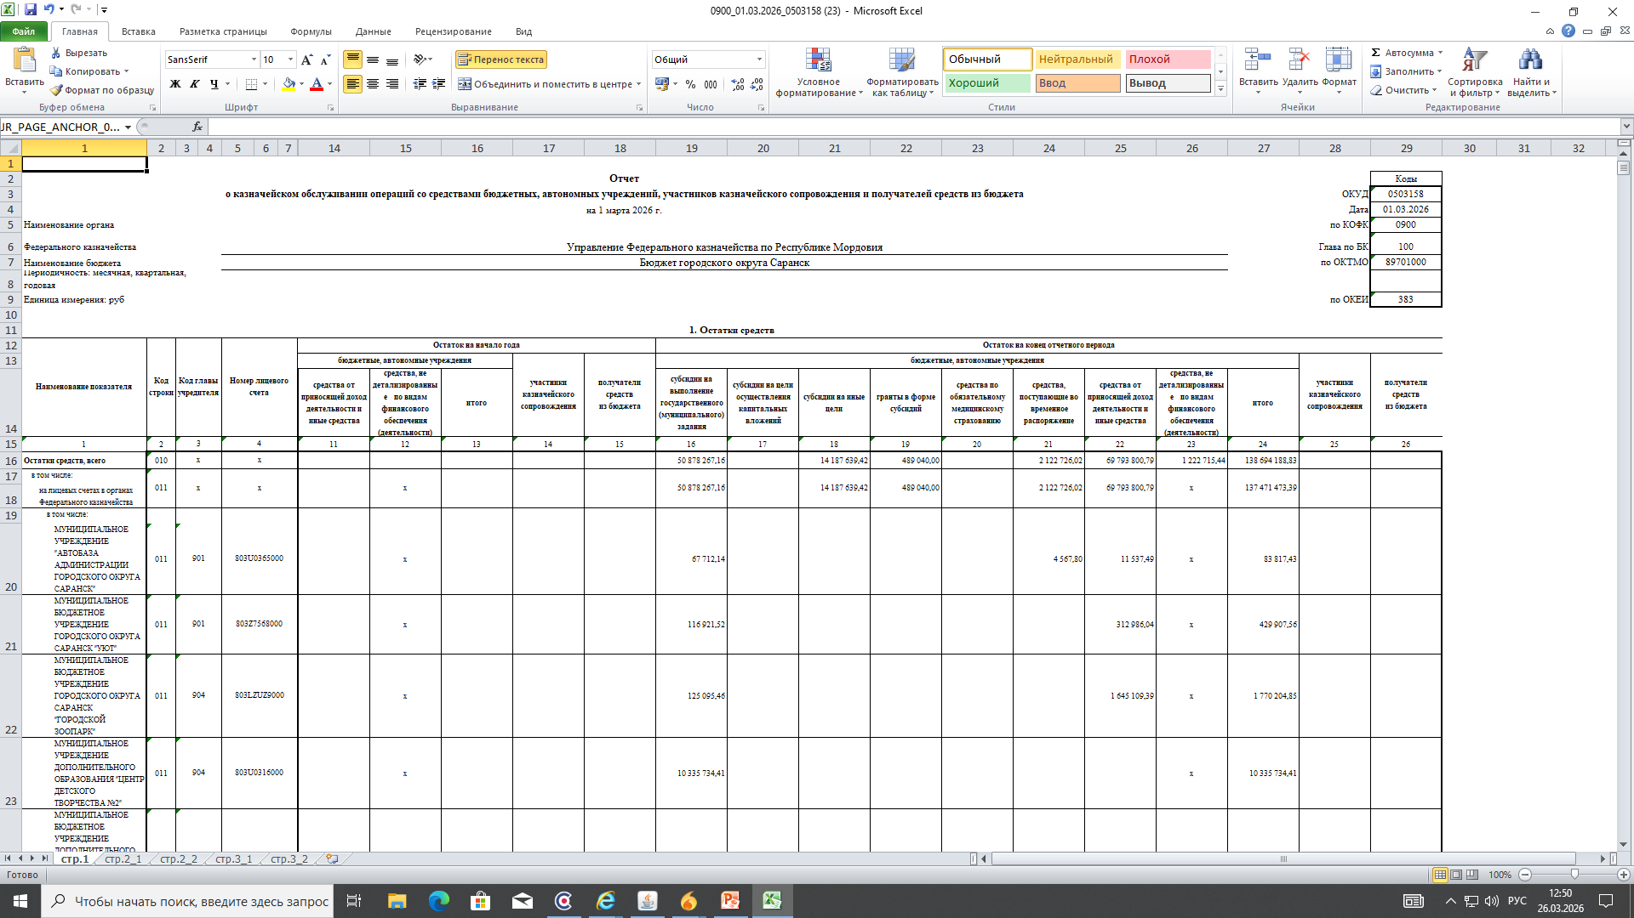
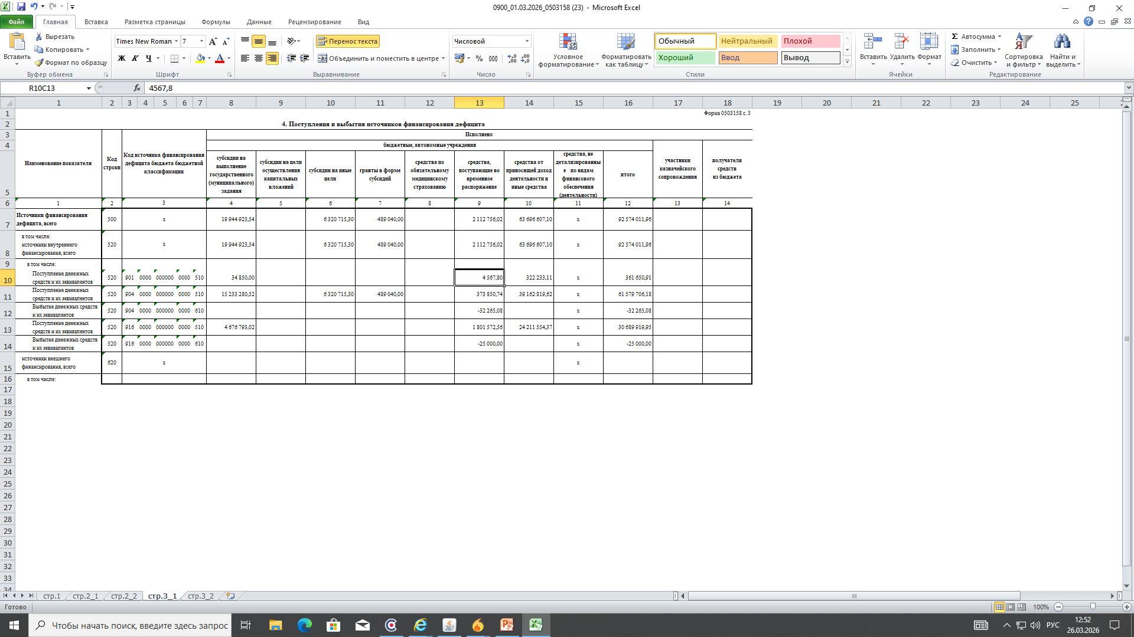

Отчет ф.0503158
УПРАВЛЕНИЕ ФЕДЕРАЛЬНОГО КАЗНАЧЕЙСТВА
ПО РЕСПУБЛИКЕ МОРДОВИЯ
2026 год

Slide 9
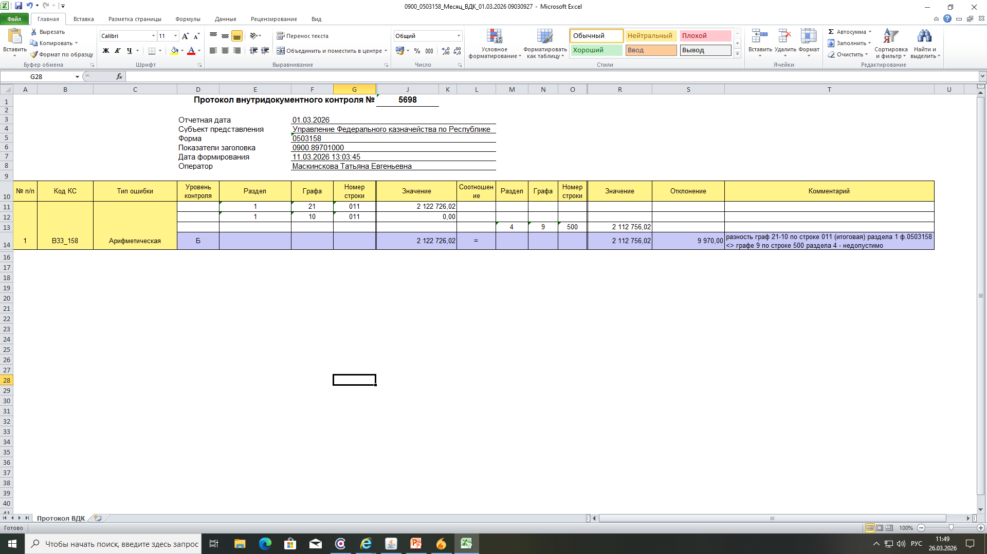
Протокол к отчету ф.0503158
УПРАВЛЕНИЕ ФЕДЕРАЛЬНОГО КАЗНАЧЕЙСТВА
ПО РЕСПУБЛИКЕ МОРДОВИЯ
Так как данные аналитического казначейского учета в разрезе показателей на казначейских и л/с клиентов группируются только в отчете, ошибки поступлений и выбытий обнаруживаются в протоколе контроля
2026 год

Slide 10
Спасибо за внимание!
Управление Федерального казначейства по Республике Мордовия
2026 год

